Slide 1
API SNCF
* Lecture et écriture sur fichier (csv / JSON)
* Naviguer sur les différents endpoint de l’API
* Récupérer des informations

Slide 2
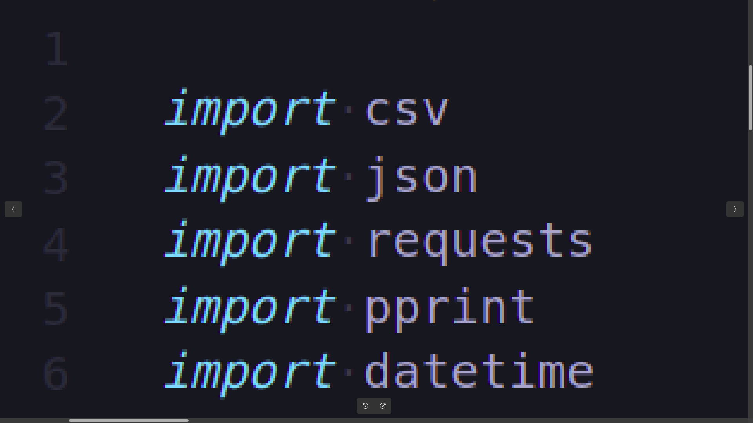
* import CSV et JSON pour manipuler sur ses types de fichiers
* import requests afin d’effectuer des requête sur l’API
* import de pprint pour mieux visualiser l’arborescence de l’API
* import de datetime pour afficher la date et l’horaire en
format date/time

Slide 3
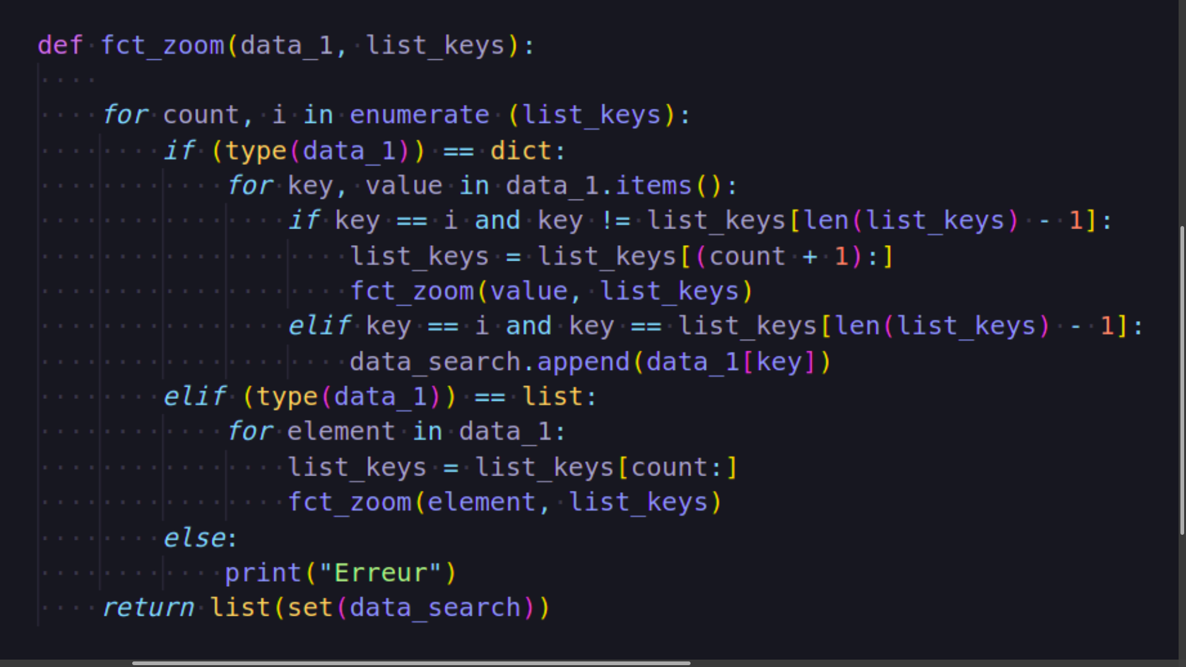
Création d’une fonction zoom qui va chercher
les informations souhaitée avec une liste de clés

Slide 4
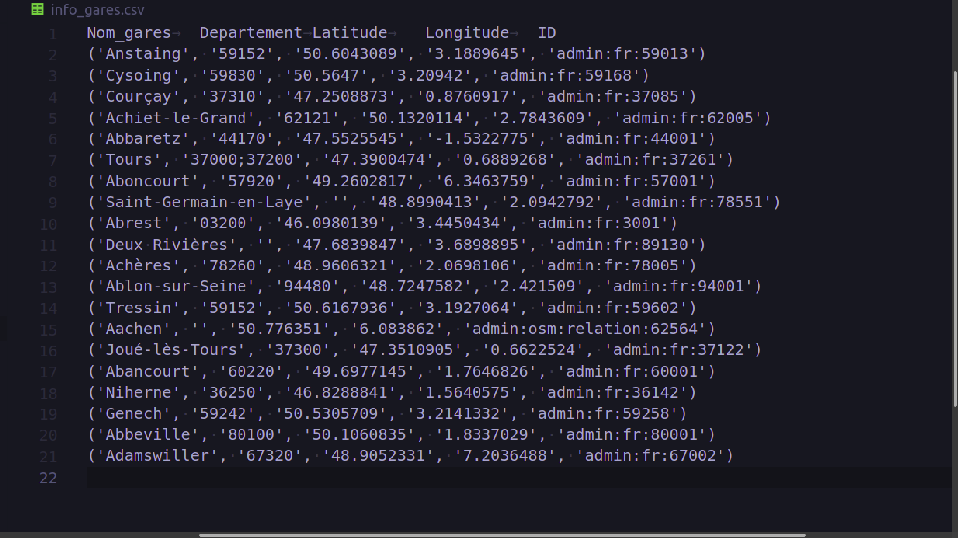
Exemple de fichier CSV contenant
les informations recherchés

Slide 5
Objectif final :
* créer une interface pour l’utilisateur qui donne la
ville de départ et la ville d’arrivée et l’application
lui affiche les horaires.
* intégrer des logs et des test unitaire dans mon code

